Slide 1
Моя любимая семья

Slide 2
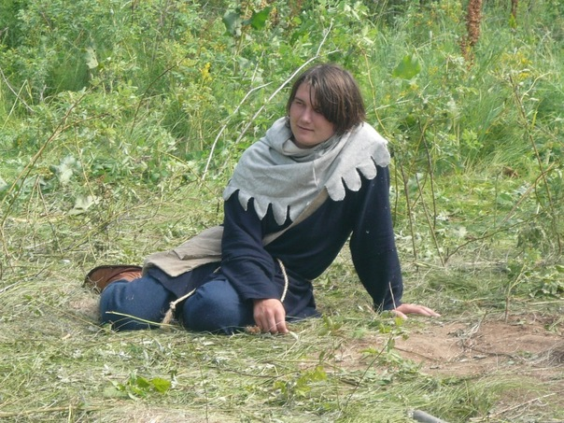
Братик
Учится на втором курсе Аграрного университета. Занимается в клубе реконструкции исторических событий. Учится играть на флейте.

Slide 3
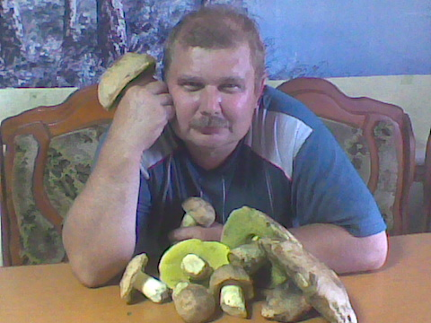
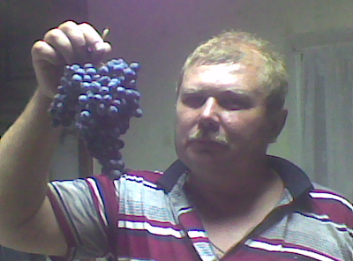
Папа
Хобби – пчеловодство, разведение различных сортов винограда, заядлый грибник.

Slide 4
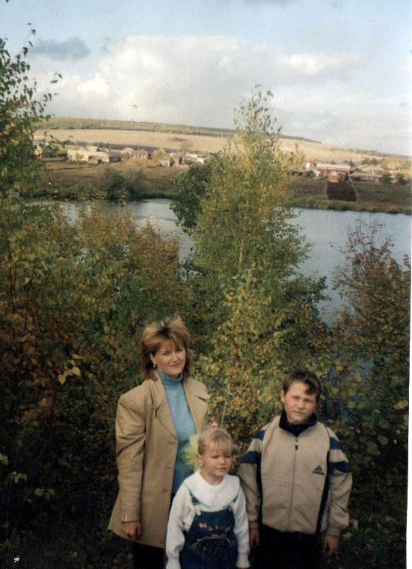
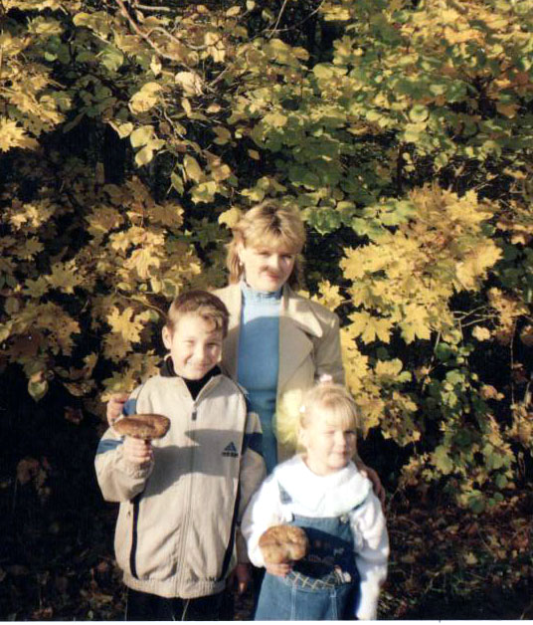
Мама
Работает продавцом, любит чистоту и порядок, ответственна за уют в доме.

Slide 5
Анастасия
Из чего же, из чего же сделана наша дочурка?

Slide 6
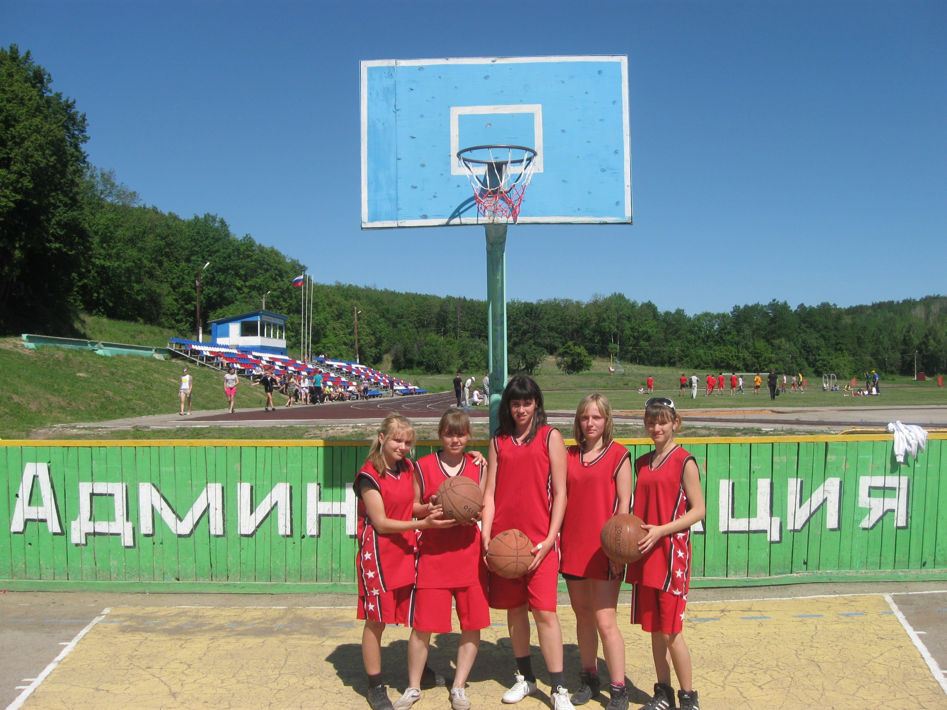
спорт

Slide 7
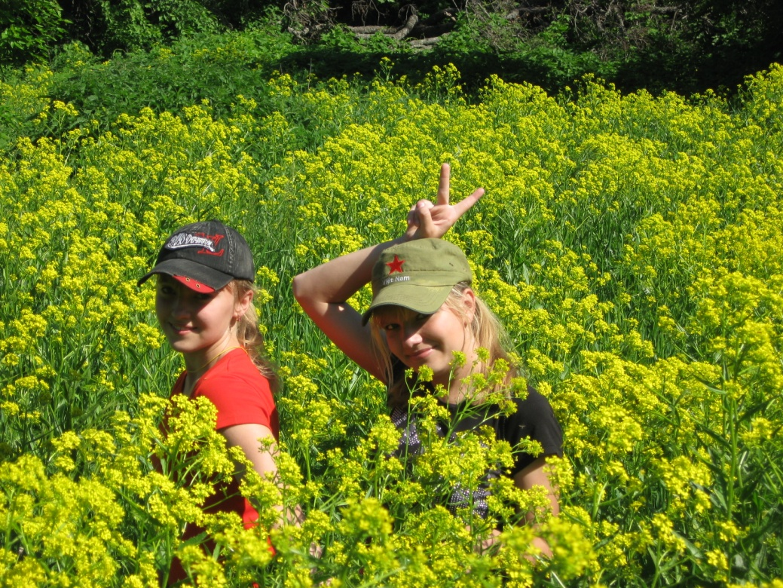
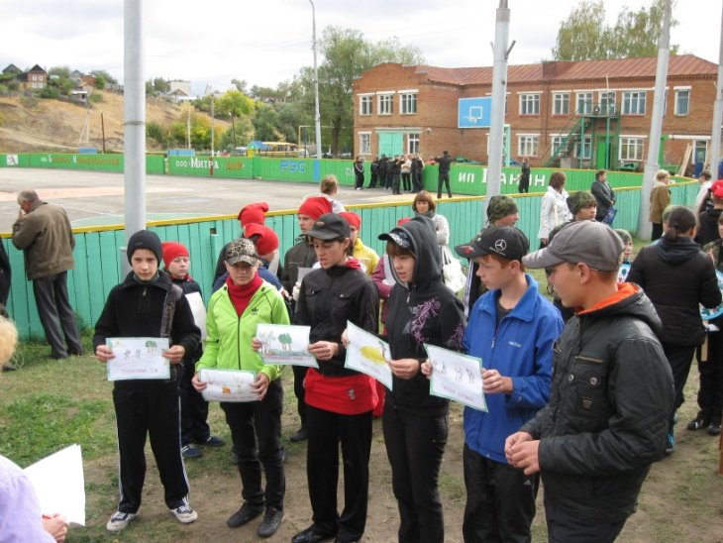
Туризм

Slide 8
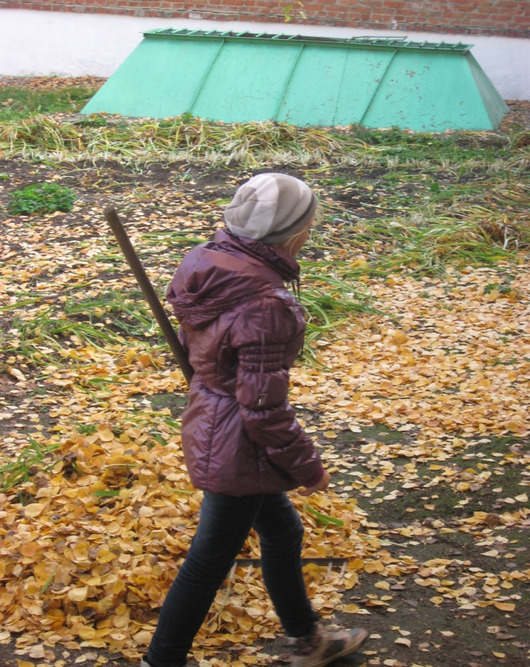
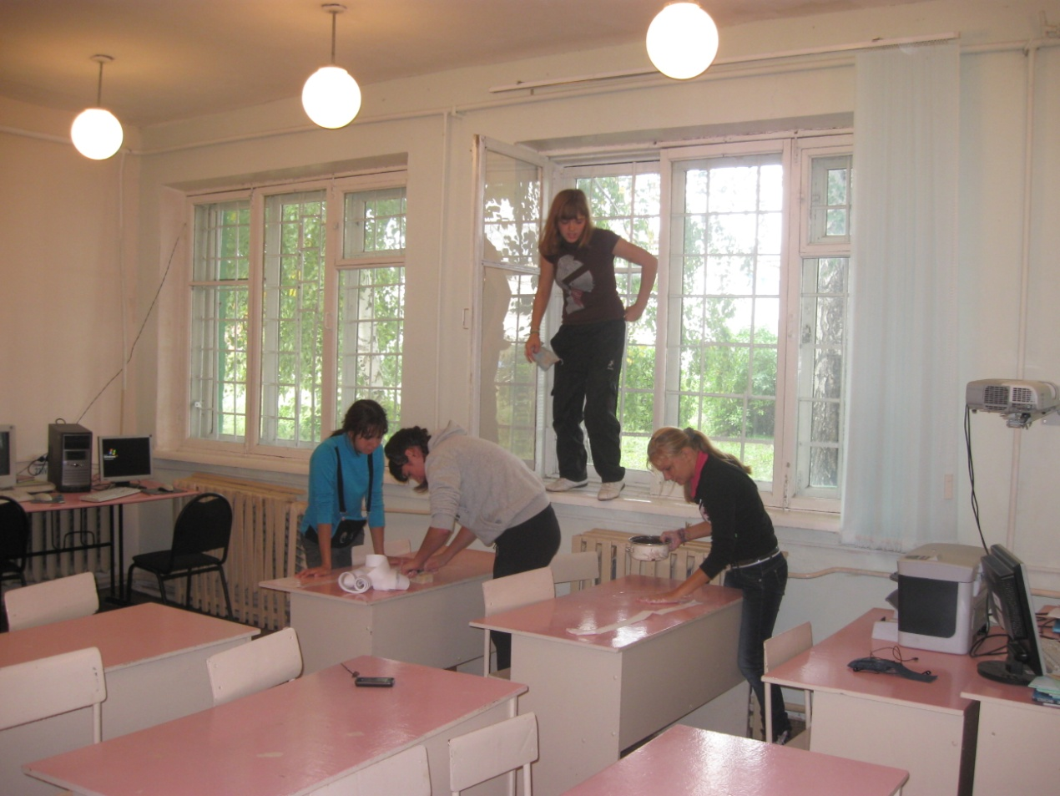
Труд

Slide 9
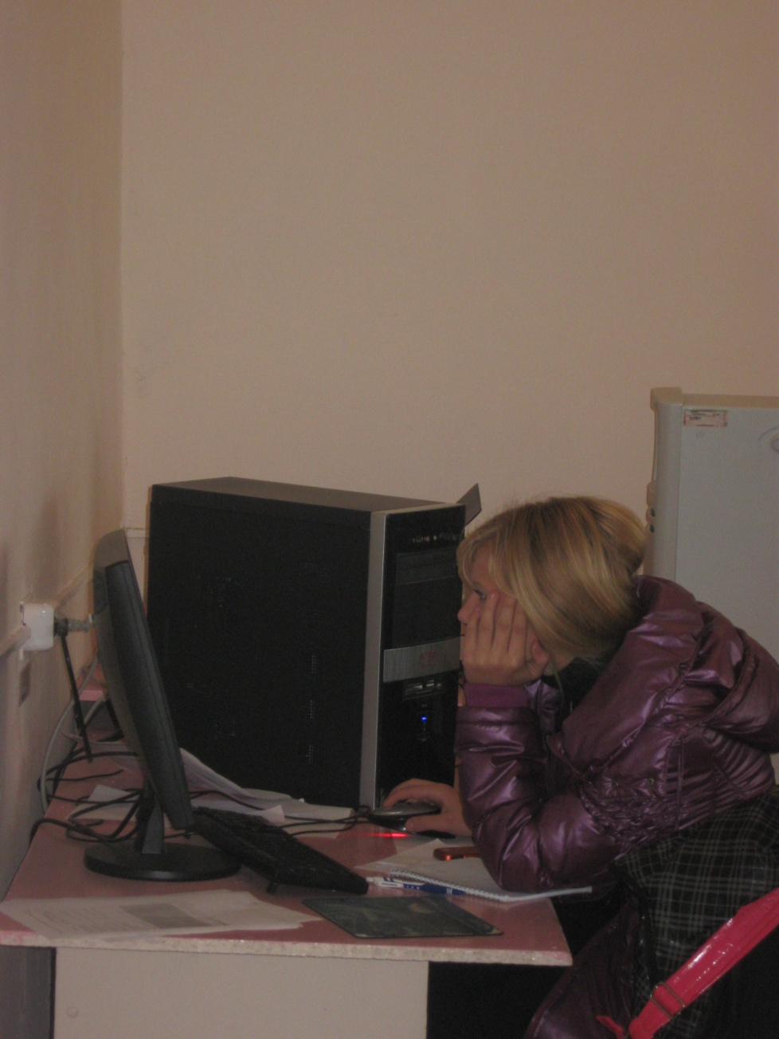
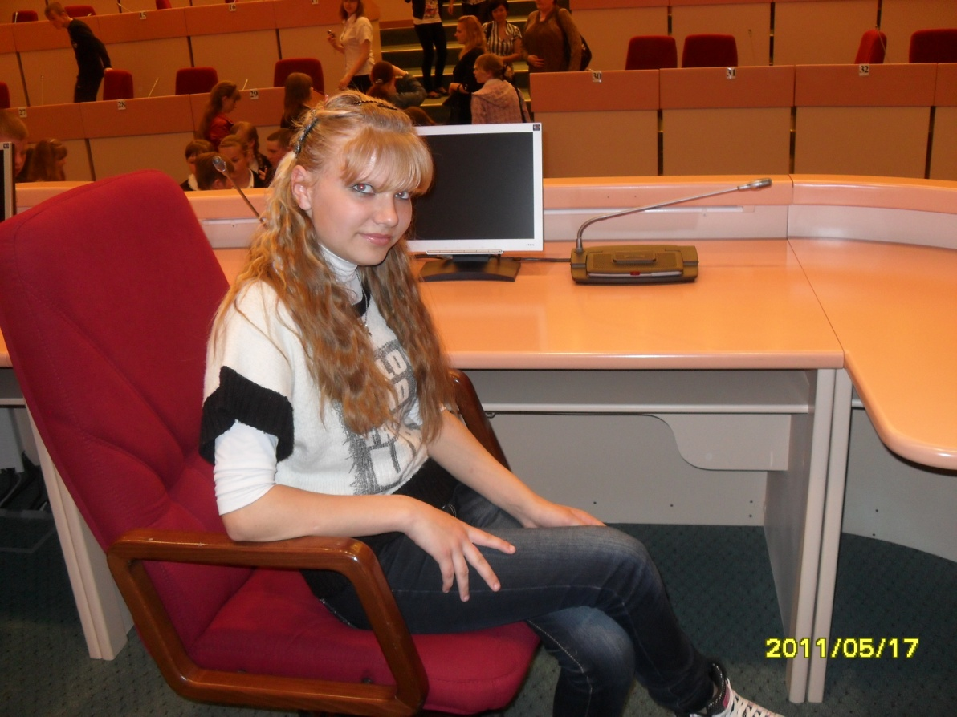
Учеба

Slide 10
Если хотите заняться баскетболом, туризмом, выращиванием винограда,
реконструкцией, приезжайте в наш уютный дом!

